Slide 1
Презентация к проекту “Налоговая книжка”
Проект и презентацию к нему разработал Алябьев Максим леонидович

Slide 2
Файл Requirements.txt
В проекте в файле requirements.txt хранится информация о необходимых библиотеках для установки, с помощью которых интерпретатор Python будет запускать программу.

Slide 3

Формы проекта

Slide 4
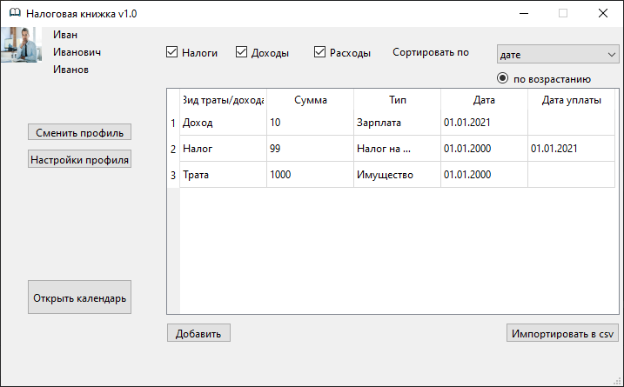
Форма mainwindow
Форма главного окна, в которой пользователь будет работать большую часть использования приложения.

Slide 5
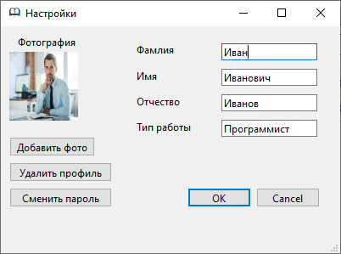
Форма settings
Форма settings помогает изменить данные существующего пользователя или удалить профиль пользователя.

Slide 6
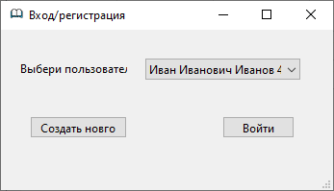
Форма changeuser
Форма changeuser позволяет сменить пользователя при нажатии кнопки “Сменить профиль” в mainwindow.

Slide 7
Виджеты, пройденные на занятиях

Slide 8
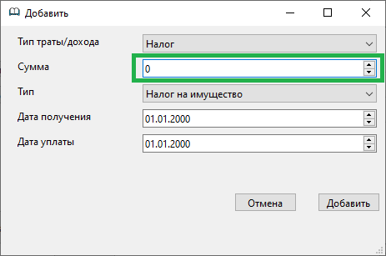
QSPInbox
Виджет QSpinBox используется в окне для добавления налога, расхода или дохода в строке с вводом суммы. Я решил использовать именно QSpinBox, так как в него нельзя внести отрицательное число, а сумма денег в моей базе данных не должна быть отрицательной. Также в QSpinBox нельзя вносить числа с плавающей запятой. Сам виджет заключён в зелёный квадрат на картинке справа.

Slide 9
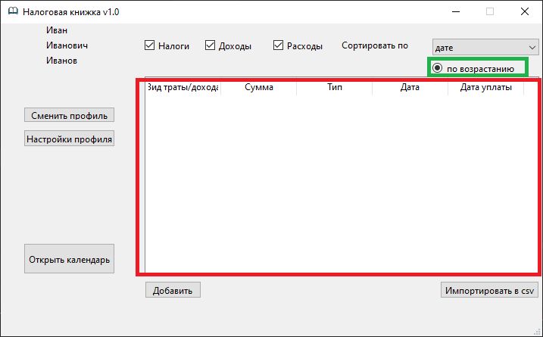
Qradiobutton и QTableWidget
QRadioButton используется в главном окне приложения класса MainWindow (класс находится в папке mainwindow.py) и позволяет сортировать данные в QTableWidget по возрастанию или убыванию. QSpinBox также заключён в зелёный квадрат на картинке справа, а QTableWidget заключён в красный.

Slide 10
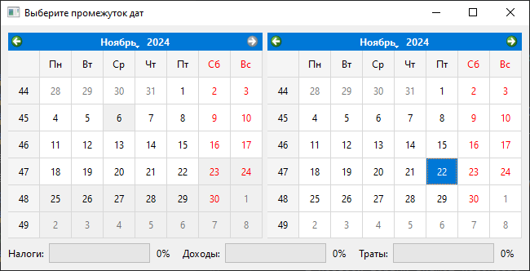
Qcalendarwidget
Сразу два QCalendarWidget используются в окне класса CalendarApp в файле calendar.py и помогают выбрать промежуток дат. Внизу, в первом QProgressBar, высвечивается доля налогов за этот промежуток от общего числа и трат, и доходов, и налогов. То же самое можно сказать про доходы и траты.

Slide 11
Виджеты, не пройденные на занятиях

Slide 12
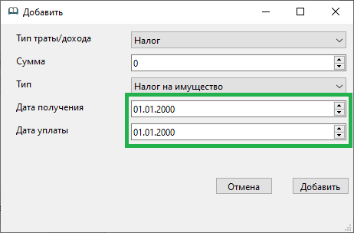
QDateedite
QDateTime используется в приложении в окне класса AddWidget, для добавления информации о налоге, трате или доходе. Класс AddWidget находится в файле addwidget.py. Виджеты DateTime закрыты в зелёный прямоугольник на картинке слева.

Slide 13
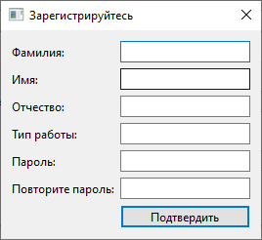
qdialog
QDialog используется для создания кастомного диалогового окна класса RegDialog в файле registration.py. Данное окно отвечает за регистрацию пользователя и открывается либо при самом первом открытии, либо при желании пользователя создать новый профиль.

Slide 14
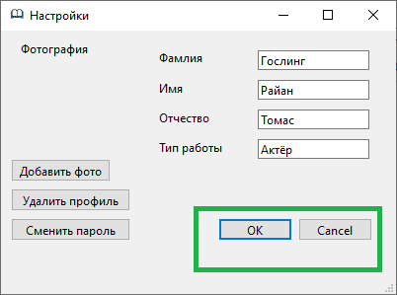
Qdialogbuttonbox
QDialogButtonBox-виджет двух кнопок. Виджет используется для подтверждения изменения настроек пользователя и находится в окне класса Usersettings. Сам класс находится в файле settings.py. Виджет окружён зелёным прямоугольником на картинке слева.

Slide 15
Стандартные диалоги

Slide 16
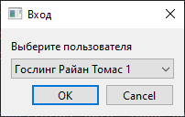
Диалог Qinputdailog.getitem()
Стандартный диалог QInputDailog.getItem() используется, для того чтобы пользователь выбрал аккаунт для входа.

Slide 17
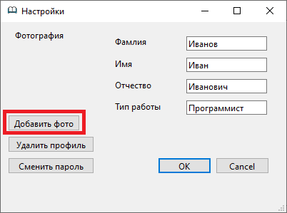
Qfiledialog.getopenfilenmae()
Данный диалог используется в файле settings.py для получение имени картинки при нажатии кнопки “Добавить фото”.

Slide 18
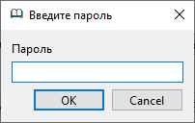
Диалог Qinputdailog.geTtEXT()
Диалог используется для ввода пароля для входа пользователем в аккаунт

Slide 19
Картинки

Slide 20
Картинки пользователей
Картинки пользователей лежат в папке images. Названия картинок в папке зависит от id пользователя, при загрузке картинки её формат автоматически меняется на .png. Картинка пользователя с id=2 будет хранится в images\2.png

Slide 21
Структура базы данных

Slide 22
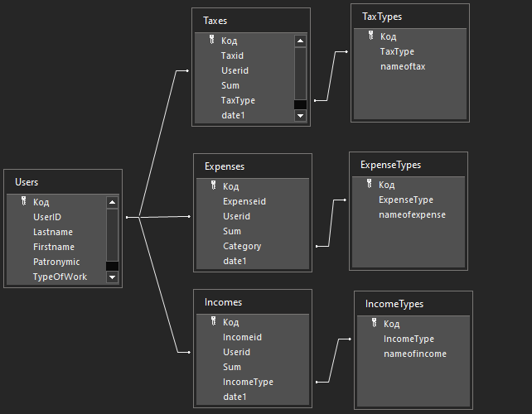
Структура базы данных

Slide 23
Чтение из базы данных
Пользователь может смотреть все свои финансовые операции в QTableWidget главного окна

Slide 24
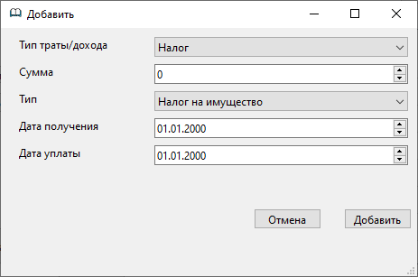
Запись в базу данных
Пользователь также может добавлять информацию о своих финансовых операциях в базу данных.

Slide 25
Фишки, которые я реализовал в своём приложении

Slide 26
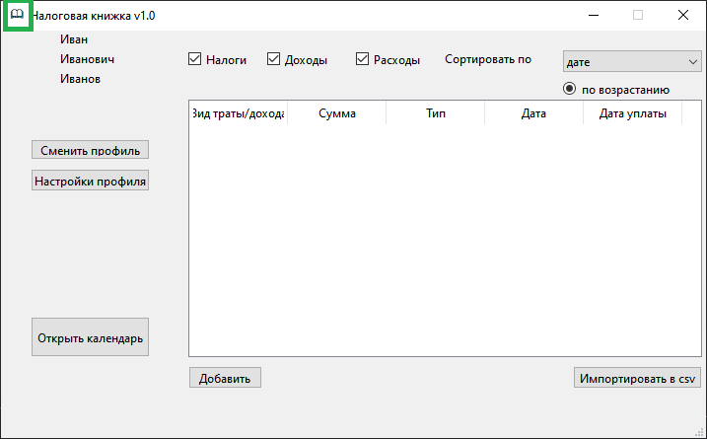
Добавление иконки в левый верхний угол
Я воспользовался методом .setWindowIcon() и классом Qicon() для размещения иконки пиксельной книжки.

Slide 27
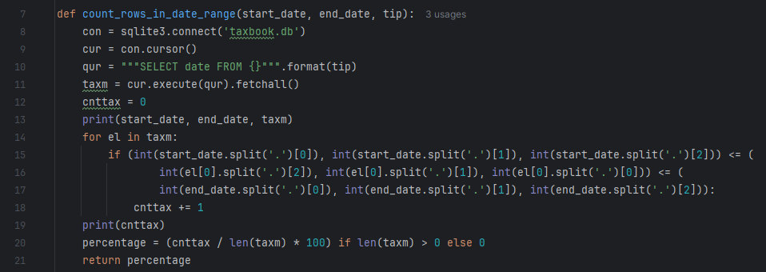
Функция, считающая процент (налогов, расходов или доходов) за определённое время от их общего количества
Я долго думал об отборе дат в текстовом виде, попадающих в определённый промежуток, и решил превращать даты из текста в кортежи с целыми числами и сравнивать кортежи.

Slide 28
Спасибо за внимание!

